Slide 1

化 工 原 理
上 册

Slide 2

第一章 流体流动
表压强 = 绝对压强－大气压强
真空度 = 大气压强－绝对压强
1 atm=101.325 kPa=101325 N/m²=760 mmHg
=1.033 kgf/cm²=10.33 mH₂O

Slide 3
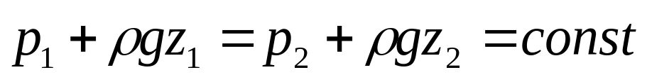
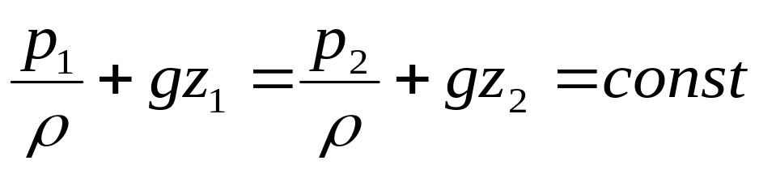
第一章 流体流动
流体静力学基本方程
压力形式
能量形式

Slide 4
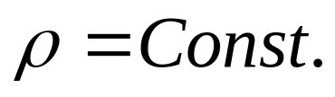
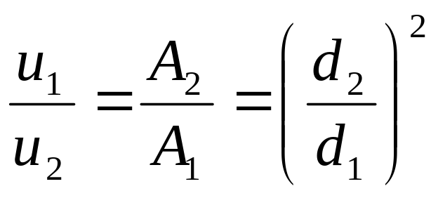
第一章 流体流动
连续性方程式
不可压缩性流体，
圆形管道：

Slide 5
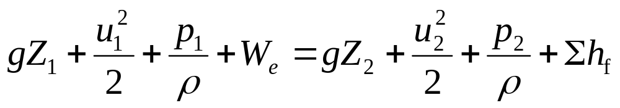
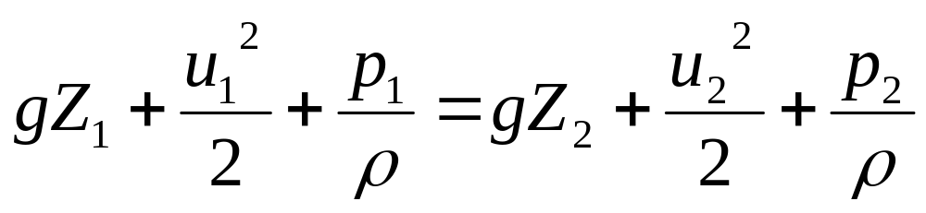
第一章 流体流动
柏努力方程式（单位质量流体为基准）
——实际流体的柏努利方程式
——理想流体的柏努利方程式

Slide 6
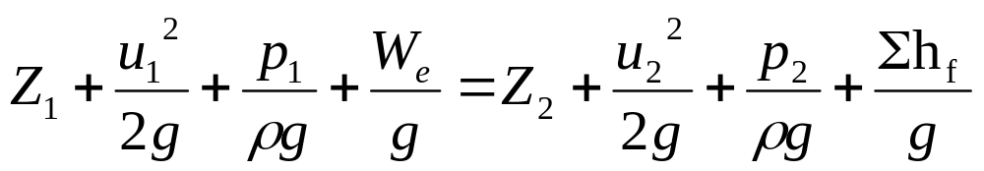
第一章 流体流动
柏努力方程式（单位重量流体为基准）

Slide 7
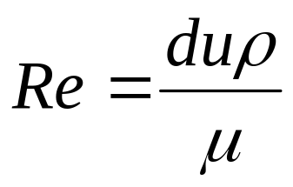
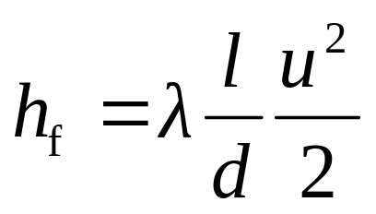
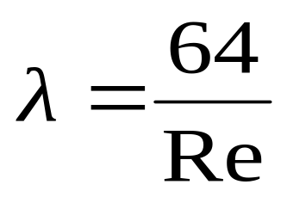
第一章 流体流动
直管阻力的通用表达式(范宁公式)
层流（Re＜2000）
摩擦系数λ的计算式
湍流区摩擦系数 λ = f (Re，ε/d)
完全湍流区摩擦系数 λ = f (ε/d)

Slide 8
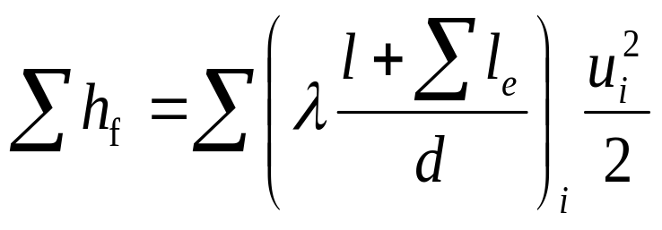
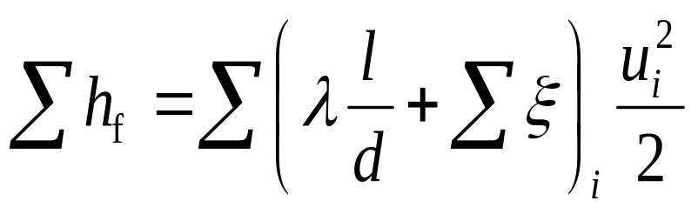
第一章 流体流动
管路阻力的计算：
当量长度法
阻力系数法

Slide 9
第二章 流体输送机械
有效功率
N_{e} = HQρg = Wew_{S}
效率 η= N_{e}/ N

Slide 10
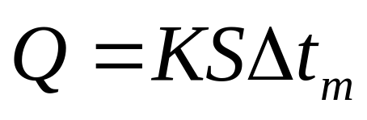
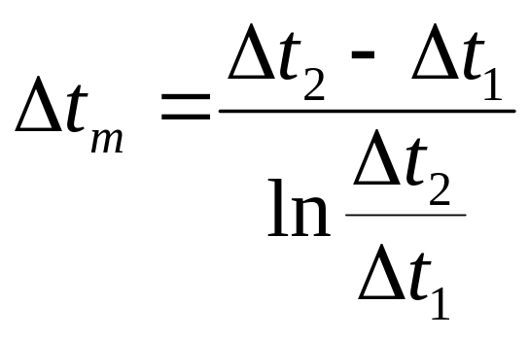
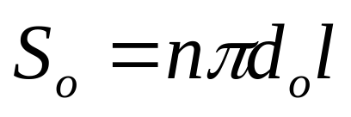
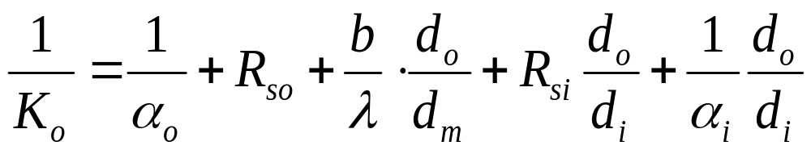
第四章 传热
传热基本方程式或总传热方程式

Slide 11
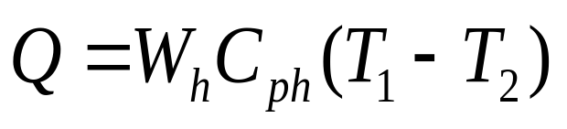
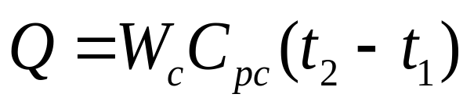
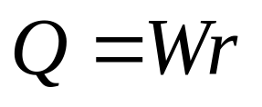
第四章 传热
热量恒算式（无相变）
热流体放出热量：
冷流体吸收热量：
热量恒算式（只有相变）

